Slide 1


УРОК №2
Структура HTML. Теги, атрибуты
Основные правила записи

Slide 2

Теги
Основной единицей в HTML являются теги.
Теги записываются в угловых скобках <>. Тегам даётся имя по тексту внутри скобок.
Теги бывают двух типов - парные и одиночные.
Парные теги имеют открывающий и закрывающий теги:
<tag> - открывающий, </tag> - закрывающий
Одиночные не имеют закрывающих тегов.

Slide 3
ВАЖНО!
В XHTML был принят способ указания одиночных тегов в отличии от открывающих тегов - <tag />
Однако в HTML5 такое требование не обязательно, поддерживаются оба способа указания одиночных тегов
<tag> равнозначно <tag /> в случае, если тег одиночный

Slide 4
Парные теги
Парные теги подразумевают вложение. Вложением может быть как просто текст, так и другие теги.
Когда проговаривается “текст внутри тега” , подразумевается такая конструкция:
<tag> Текст </tag>
Когда говорится “один тег внутри другого”, то конструкция следующая:
<tag> <tag2> </tag2> </tag>
Важно! Если парный тег открылся внутри другого тега, то он должен закрыться там же!

Slide 5
Атрибуты тегов
Атрибуты дают дополнительную информацию о теге, вносят корректировки в поведение тега и являются характеристикой тегов.
Атрибуты могут быть как специфическими для отдельных тегов, так и общими для всех. Атрибуты записываются после названия в открывающем теге до закрывающейся угловой скобки. Значение атрибута указывают после знака “=” в кавычках.
<tag attribute="value"></tag>
Есть специальные атрибуты, значение которым можно не указывать. Тогда указывается только название атрибута.

Slide 6
Иерархическая структура тегов
Теги объединены в иерархию, то есть вложение тегов используется ПОСТОЯННО
Для описания отношения тегов используют фразы родительский, дочерний и соседний.

Slide 7
DOCTYPE
Элемент <!DOCTYPE> предназначен для указания типа текущего документа — DTD (document type definition, описание типа документа).
Это необходимо, чтобы браузер понимал, как следует интерпретировать текущую веб-страницу, поскольку HTML существует в нескольких версиях.

Slide 8
Вариации DOCTYPE до HTML5
HTML 4.01
<!DOCTYPE HTML PUBLIC "-//W3C//DTD HTML 4.01//EN" "http://www.w3.org/TR/html4/strict.dtd">
Строгий синтаксис HTML.
<!DOCTYPE HTML PUBLIC "-//W3C//DTD HTML 4.01 Transitional//EN" "http://www.w3.org/TR/html4/loose.dtd">
Переходный синтаксис HTML.
<!DOCTYPE HTML PUBLIC "-//W3C//DTD HTML 4.01 Frameset//EN" "http://www.w3.org/TR/html4/frameset.dtd">
В HTML-документе применяются фреймы.

Slide 9
DOCTYPE HTML5
<!DOCTYPE html>
Для всех документов

Slide 10
Тег <html>
Парный тег, используется для определения границ html кода
<!DOCTYPE html>
<html>
Здесь весь код html
</html>

Slide 11
Тег head
Тег <head> предназначен для хранения других элементов, цель которых — помочь браузеру в работе с данными. Также внутри контейнера <head> находятся метатеги, которые используются для хранения информации предназначенной для браузеров и поисковых систем.
<!DOCTYPE html>
<html>
<head>
Здесь дополнительная информация
</head>
</html>

Slide 12

Теги внутри head
<title>Моя страница</title>
Тег для отображения заголовка вкладки или окна
<meta>
Тег для записи дополнительной информации.
Есть очень много различных вариаций тегов <meta>, но мы рассмотрим только важнейшие из них.

Slide 13
Необходимые meta-теги
<meta charset="UTF-8">
Мета тег для указания кодировки текста.
Указывайте UTF-8 для избежания проблем с кириллицей.

Slide 14
Необходимые meta-теги
<meta name="viewport" content="width=device-width, initial-scale=1.0">
Задает некоторые параметры окна просмотра в браузере. Атрибут width указывает ширину окна просмотра (вьюпорта), initial-scale - коэффициент масштабирования при первом открытии страницы.
Мета тег для адаптивного сайта: указывает, что ширина вьюпорта подгоняется под размеры устройства:
<meta name="viewport" content="width=device-width, initial-scale=1.0">

Slide 15
Дополнительные meta-теги
Meta-тег description
Краткое описание документа (страницы сайта). Поисковые системы могут использовать содержимое мета тега description для вывода в сниппете поисковой выдачи.
<meta name="description" content="Краткое описание страницы">

Slide 16
Дополнительные meta-теги
Meta-тег keywords
Ключевые слова страницы. Ранее использовался для указания поисковым системам основные смысловые фразы веб-страницы. На данный момент существуют разные мнения как правильно и стоит ли заполнять мета тег keywords.
<meta name="keywords" content="ключевое слово 1, ключевое слово 2, ключевое слово 3">

Slide 17
Тег <body>
Определяет содержимое страницы.
Всё что будет в теге body, будет видно в браузере в окне сайта.

Slide 18
Итоговая заготовка страницы
<!DOCTYPE html>
<html>
<head>
<meta charset="UTF-8">
<meta name="viewport" content="width=device-width, initial-scale=1.0">
<title>Моя страница</title>
</head>
<body>
</body>
</html>

Slide 19
Теги заголовков
<h1></h1>
<h2></h2>
<h3></h3>
<h4></h4>
<h5></h5>
<h6></h6>
Теги заголовков олицетворяют 6 уровней заголовков.

Slide 20
Ещё теги
<p></p>
Представляет собой один абзац текста/
<pre></pre>
Представляет собой текст с сохранением всех пробельных символов/
<br></br>
Устанавливает перевод строки в тексте (возврат каретки)

Slide 21
Больше тегов
Попробуйте определить сами
<b></b>
<i></i>
<u></u>
<em></em>
<strong></strong>

Slide 22
Значение тега <b>
Является частью текста стилистически отличающейся от нормального текста, не носящий какого-либо специального значения или важности.
https://developer.mozilla.org/ru/docs/Web/HTML/Element/b

Slide 23
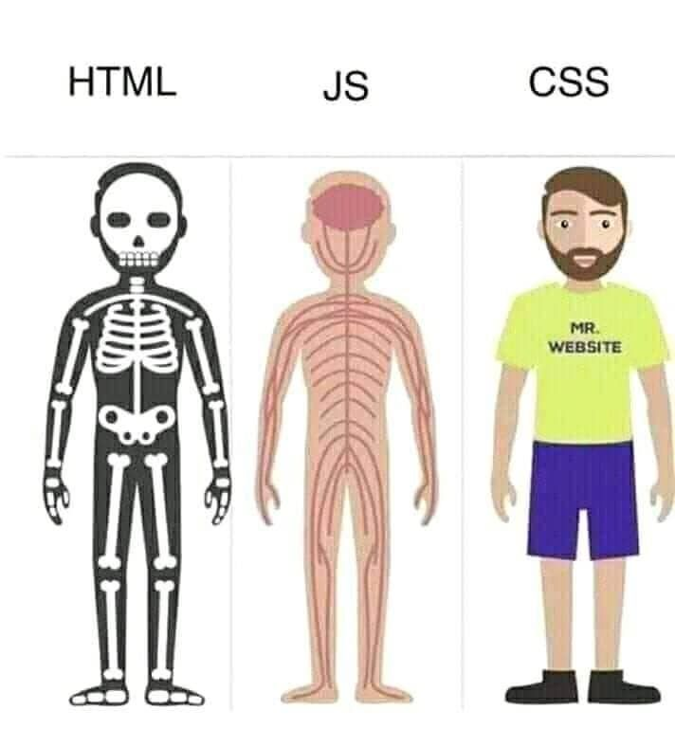
ГЛОБАЛЬНОЕ НАЗНАЧЕНИЕ HTML
Запомните!!!
HTML определяет только содержимое страницы, то есть указывает, что где находится, но не определяет как это будет выглядеть.
CSS определяет то, как будет выглядеть сайт.

Slide 24
Вывод символов в HTML
Некоторые спецсимволы задаются с помощью набора кода
Символы можно легко нагуглить
< | &lt;
> | &gt;
© | &copy;
® | &reg;
™ | &trade;

Slide 25
Первое задание
Страница со шпаргалкой, все теги, которые вы прошли с описанием их назначения.

Slide 26
Конец
ПОСЛЕСЛОВИЕ
Давайте подведем итоги урока!
Чему мы научились? Что мы использовали?
К чему мы пришли?

